Slide 1

External Noise Cancelling
Presentadores: Jose Del Maestro Francescolli Anticona

Slide 2


“
La contaminación acústica es la segunda causa de enfermedad por motivos medioambientales.
—OMS

Slide 3
01
02
04
Índice
03
Ventajas y Desventajas
Objetivos
Cronograma
REFERENCIAS BIBLIOGRÁFICAS

Slide 4
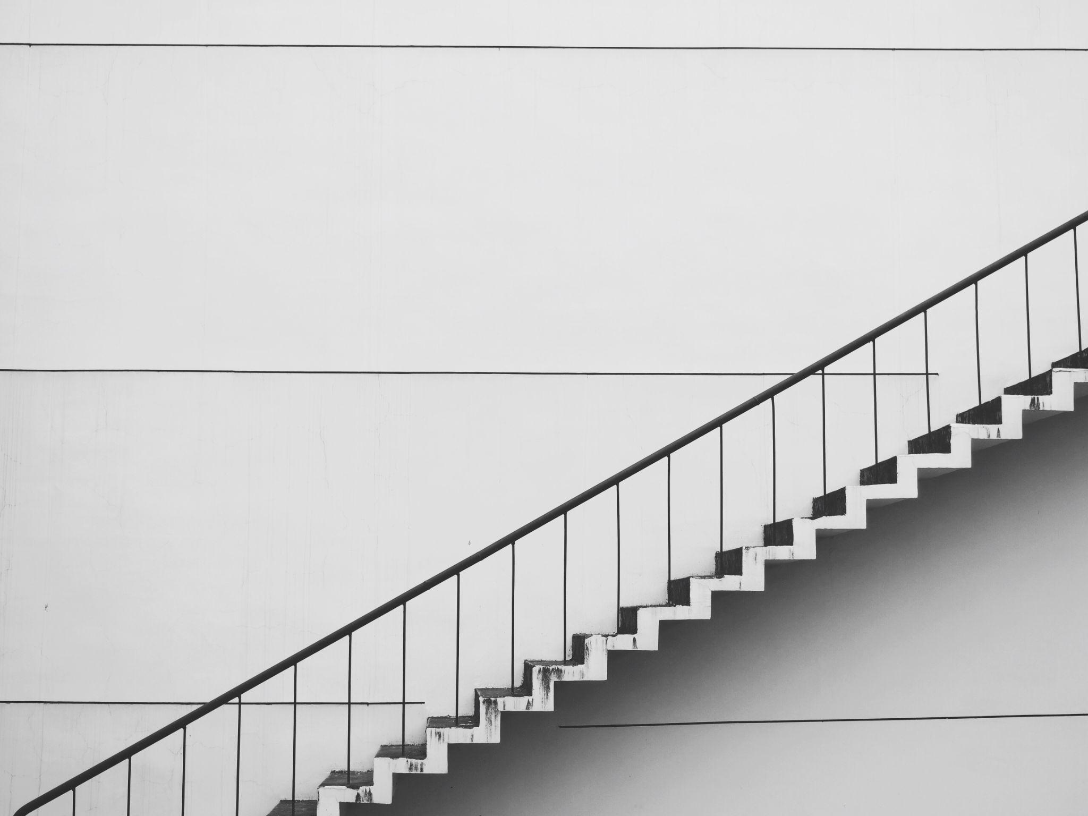
1. OBJETIVOS

Slide 5

Objetivos:
Generales:
Diseñar un prototipo que aísle de forma acústica el ruido que se perciba en el entorno.
Presentar datos reales que validen la cancelación de ruido parcial o total
Determinar el costo de fabricación del equipo.
Investigar el estado del arte de las soluciones
Específicos:
Ventajas y desventajas de diferentes propuestas de solución
Cronograma de actividades

Slide 6


2. ESTADO DEL ARTE
2. ESTADO DEL ARTE

Slide 7

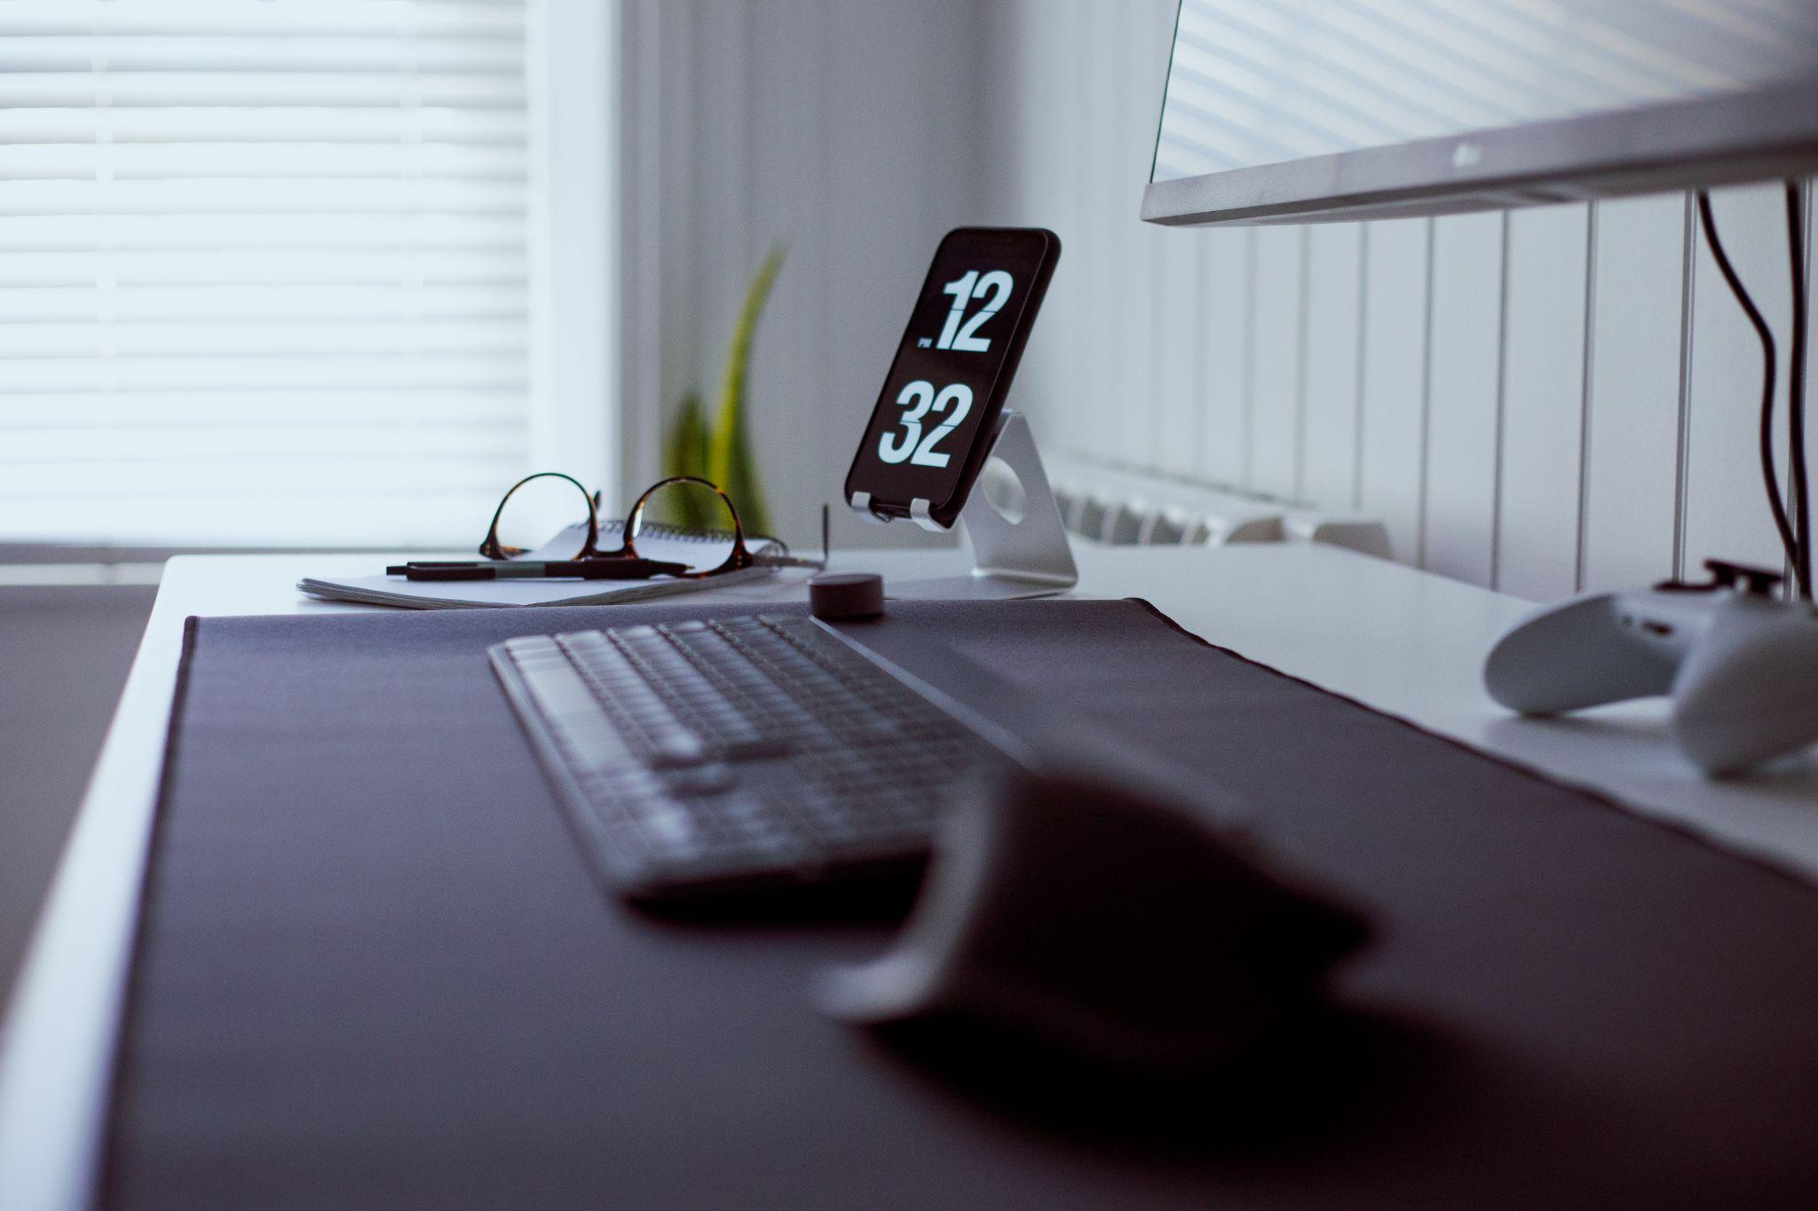
Ventajas y Desventajas
Evaluación de la contaminación acústica en áreas comerciales y residenciales y su impacto en la salud/ambiente circundante: una revisión.
Descripción matemática de la naturaleza física de la dinámica de la contaminación acústica del medio ambiente por ferrocarril.
Innovación tecnológica en el proceso de diseño de un panel acústico para el ambiente hospitalario.
Contaminación acústica por ruido en la Universidad de Tikrit.
Control activo del sonido de banda ancha a través de la abertura abierta de una ventana doméstica de tamaño completo.

Slide 8
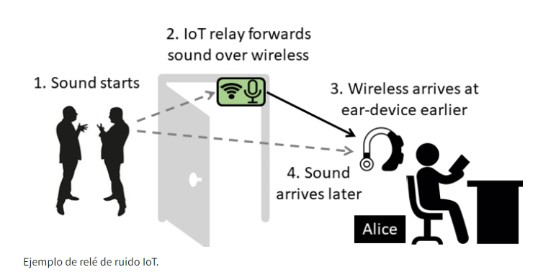
La idea principal detrás de esta investigación consiste en combinar redes IoT inalámbricas con cancelación de ruido. Se coloca un micrófono en el entorno que detecta los sonidos y los envía a través de señales inalámbricas a un auricular. Dado que las señales inalámbricas viajan un millón de veces más rápido que el sonido, el auricular puede recibir la información del sonido mucho más rápido que el sonido real.
https://csl.illinois.edu/news/university-illinois-researchers-develop-method-cancel-noise-without-ear-blocking-headphones
https://www.youtube.com/watch?v=VxcKkhmqXP0

Slide 9
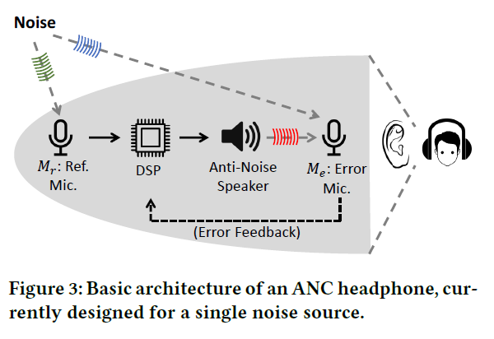
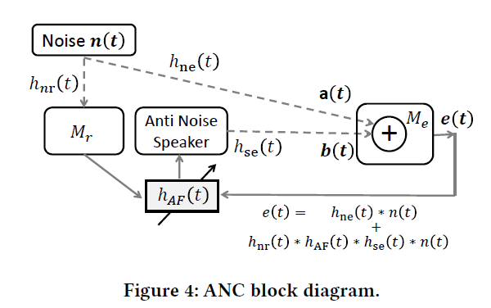
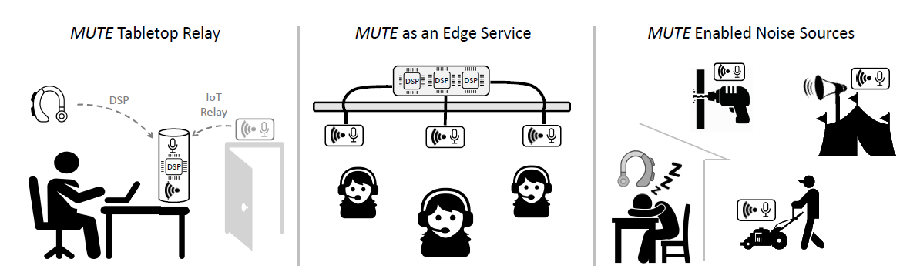

Slide 10
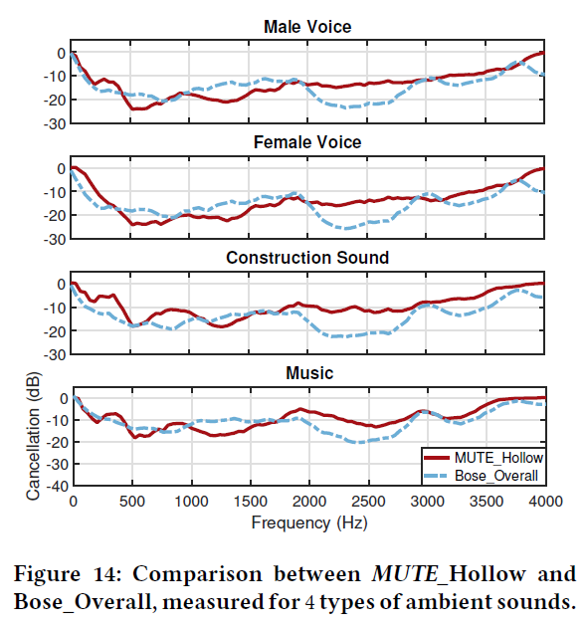
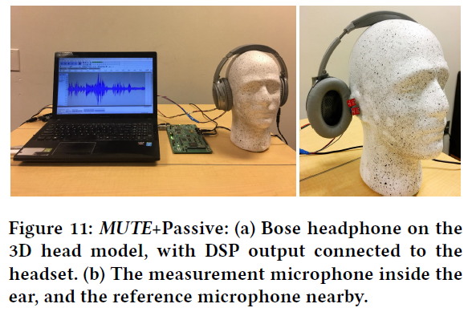
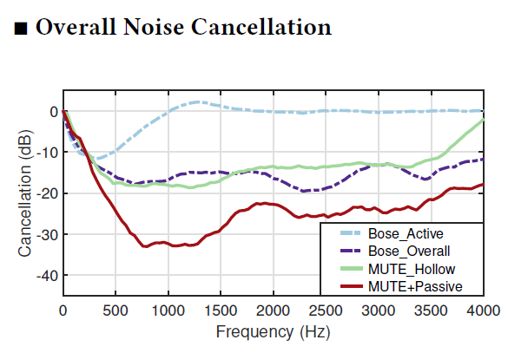

Slide 11
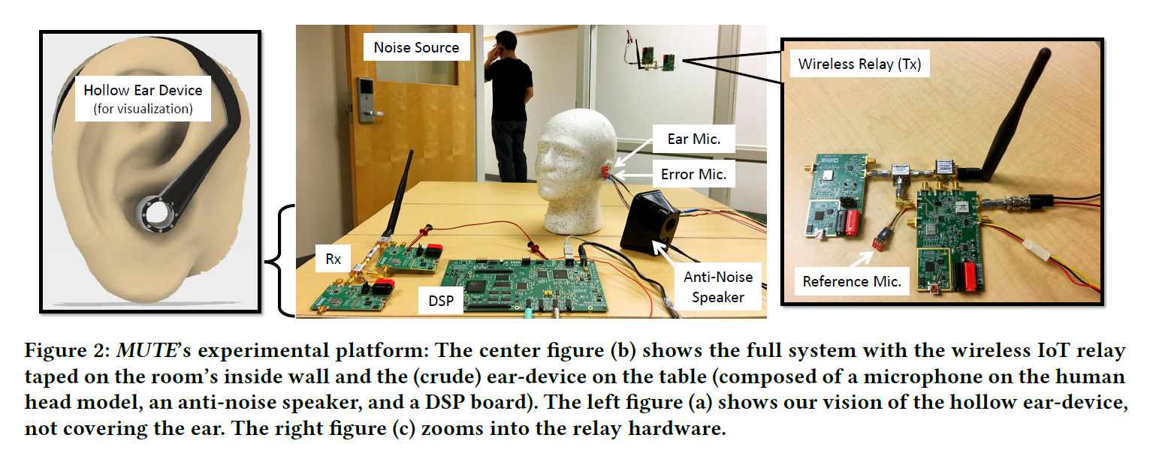
Para producir un anti-ruido, los dispositivos ANC necesitan un micrófono, llamado micrófono de referencia, para absorber el sonido del entorno y un altavoz anti-ruido adicional para producir el sonido anti-ruido. Una vez que el micrófono absorbe el sonido, generalmente hay un chip de procesamiento de señal digital (DSP) que procesa el sonido y genera el sonido anti-ruido. Si ha probado un auricular ANC, un zumbido bajo que escucha cuando lo enciende es el anti-ruido generado por el altavoz anti-ruido.

Slide 12

3. CRONOGRAMA

Slide 13
Reuniones con el profesor
LAS ASESORÍAS SON TODOS LOS LUNES DE 3 a 4 pm
Semana 16: Entrega Final
OCTUBRE
NOVIEMBRE
SEPTIEMBRE
DICIEMBRE
Semana 9: Entrega Parcial

Slide 14
Proceso que vamos a seguir
STEP 4
STEP 3
STEP 2
Validación 04
STEP 1
Prototipado 03
Conceptualización 02
Ideación 01

Slide 15
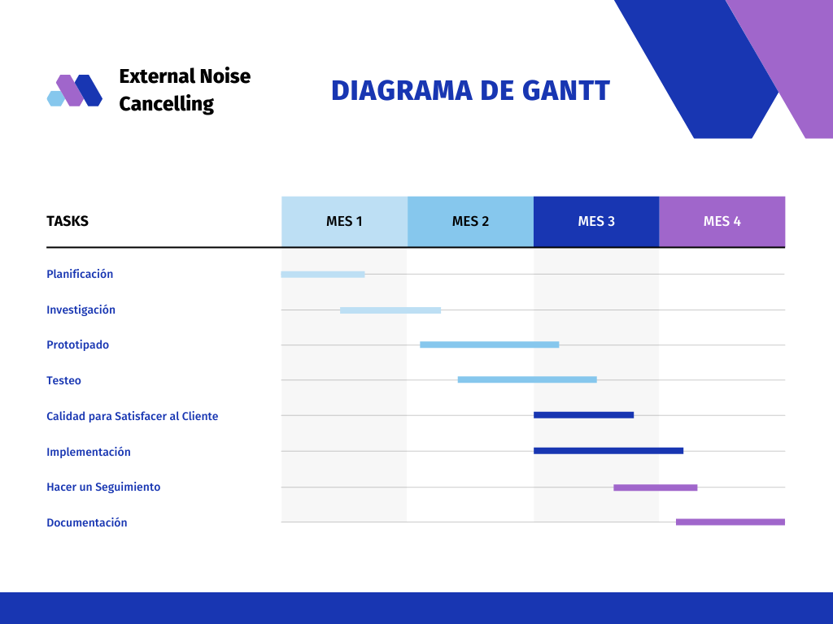

Slide 16
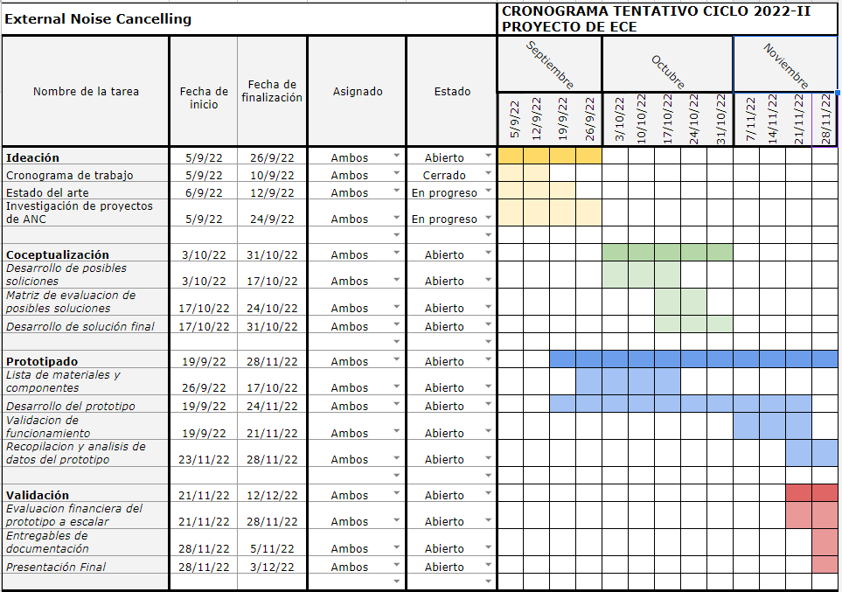

Slide 17
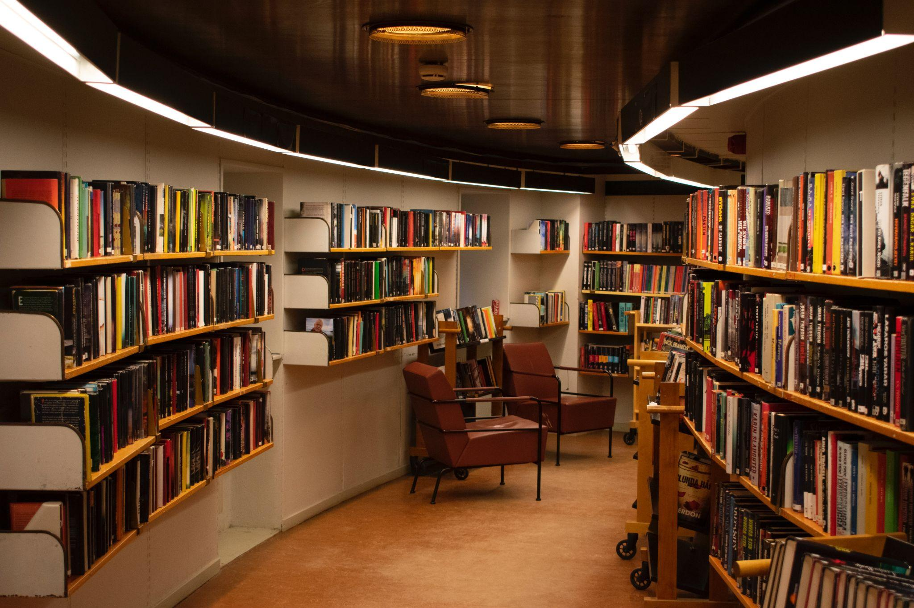
4. REFERENCIAS BIBLIOGRÁFICAS

Slide 18
Referencias Bibliográficas - PAPERs
Zufesha, A. & Nusrat, A. (2019, marzo). Assessment of noise pollution in commercial and residential areas and its impact on the health/surrounding Environment: A Review. International Research Journal of Engineering and Technology (IRJET), 6(3), 2395-0072. https://www.irjet.net/archives/V6/i3/IRJET-V6I31306.pdf
Gomez, P., Rivera, M., Galeano, B. & Escobar, N. (2019). Technological innovation in the design process of an acoustic panel to the hospital environment. IOP Publishing, 1257(012012). https://doi.org/10.1088/1742-6596/1257/1/012012
Ferraz, F. (2016). Assessment of Indoor and Outdoor Noise Pollution at a University Hospital Based on Acoustic Measurements and Noise Mapping. Open Journal of Acoustics, 06(04), 71-85. https://doi.org/10.4236/oja.2016.64006
Studying of noise pollution for selected classrooms in Tikrit university-Iraq. (2012, 1 junio). Journal of Environmental Studies, 8(1), 1-7. https://doi.org/10.21608/jesj.2012.189126

Slide 19
Thanks!

